Slide 1
Computação Gráfica
Aula 16: Raytracing (1ª parte)

Slide 2
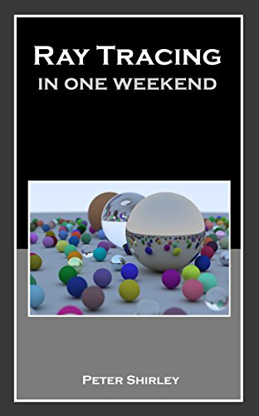
Ray Tracing
Esta parte do curso foi baseada no livro:
“Ray Tracing in One Weekend”, por Peter Shirley URL (series): https://raytracing.github.io/

Slide 3
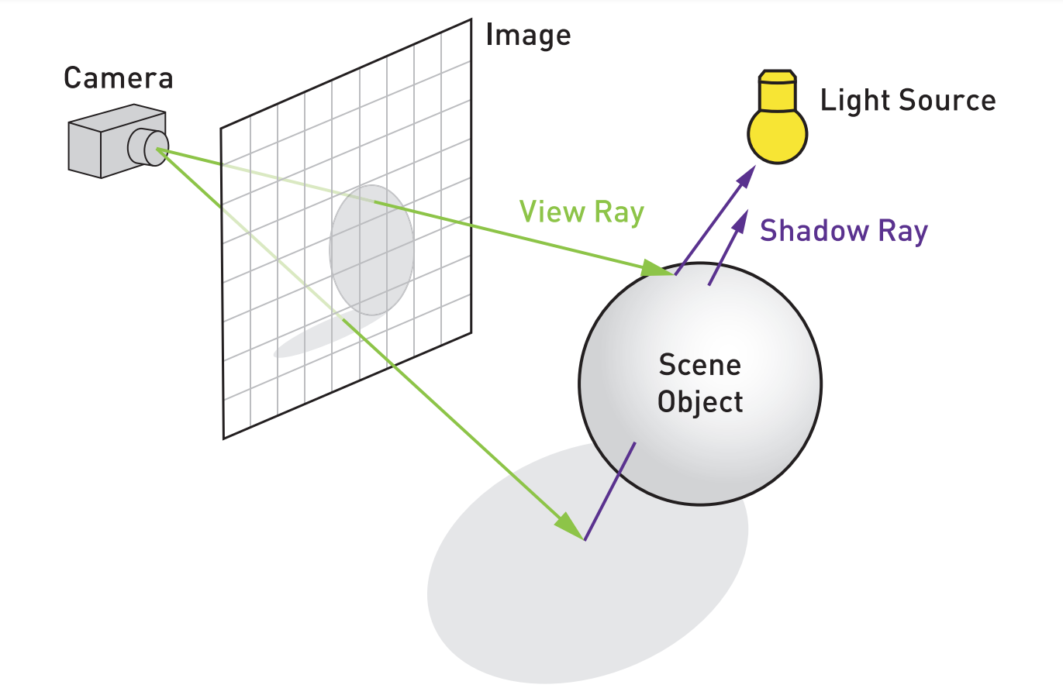
Ray Tracing
O Ray Tracing usa um mecanismo de projeção de raios para reunir recursivamente as contribuições de luz de objetos reflexivos e refrativos.
fonte: Ray Tracing Gems - High-Quality and Real-Time Rendering with DXR and Other APIs, por: Eric HainesTomas evAkenine-Möller

Slide 4
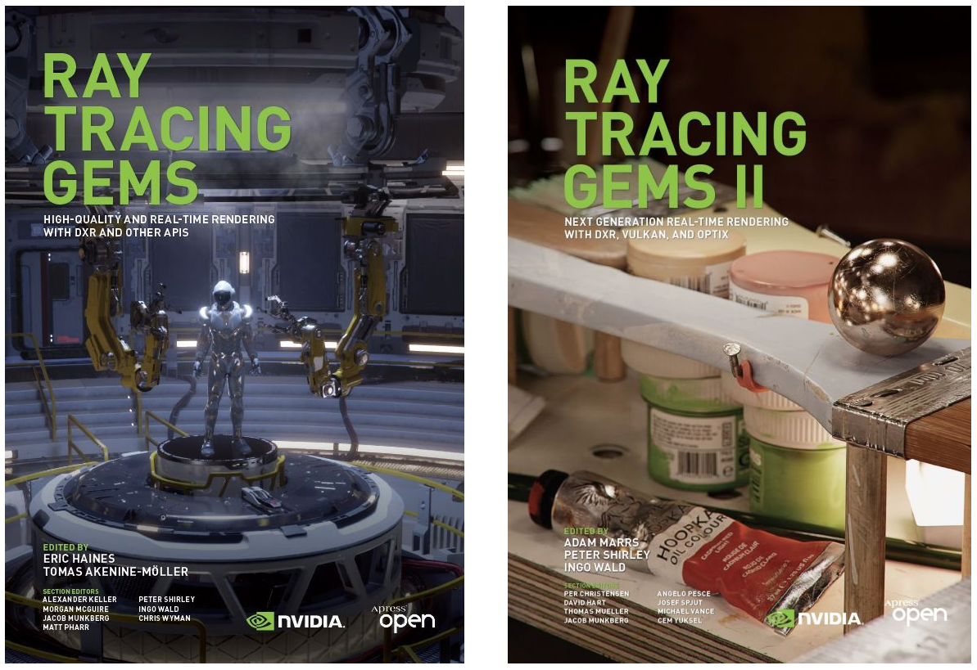
Alguns Livros Interessantes

Slide 5

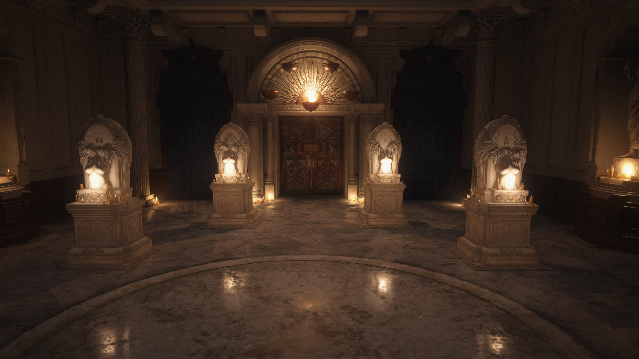
Onde Ray Tracing é usado
Ray Tracing é computacionalmente muito pesado, contudo com os avanços em recursos computacionais está se tornando viável até para aplicações em tempo real.
Toy Story 4 (offline)
Resident Evil Village (realtime)
"some frames in Monsters University took a reported 29 hours each"
fonte: Future of Gaming : Rasterization vs Ray Tracing vs Path Tracing
Notes:
https://medium.com/@junyingw/future-of-gaming-rasterization-vs-ray-tracing-vs-path-tracing-32b334510f1f

Slide 6
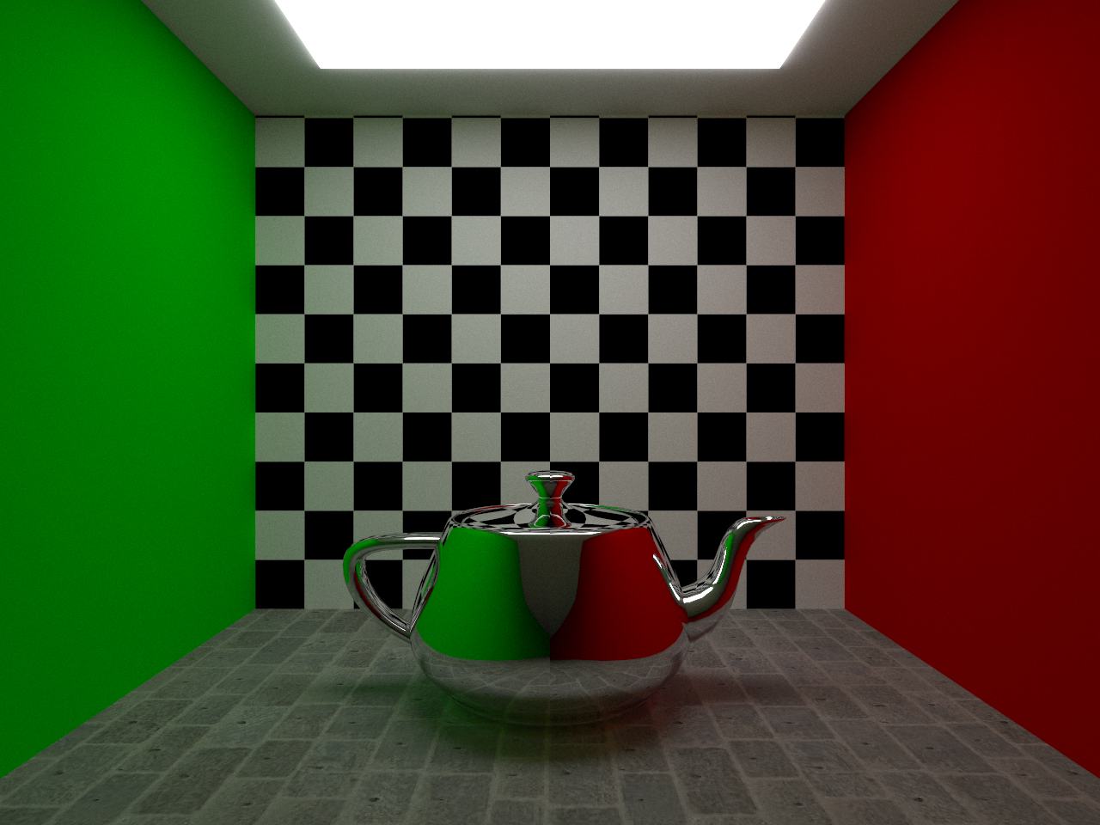
Path Tracer
Um Path Tracer é um método de renderização baseada em Monte Carlo para produzir imagens de cenas tridimensionais. Na prática, o livro usado trata de um Path Tracer.
fonte: https://github.com/YurongYou/Monte-Carlo-Path-Tracer

Slide 7
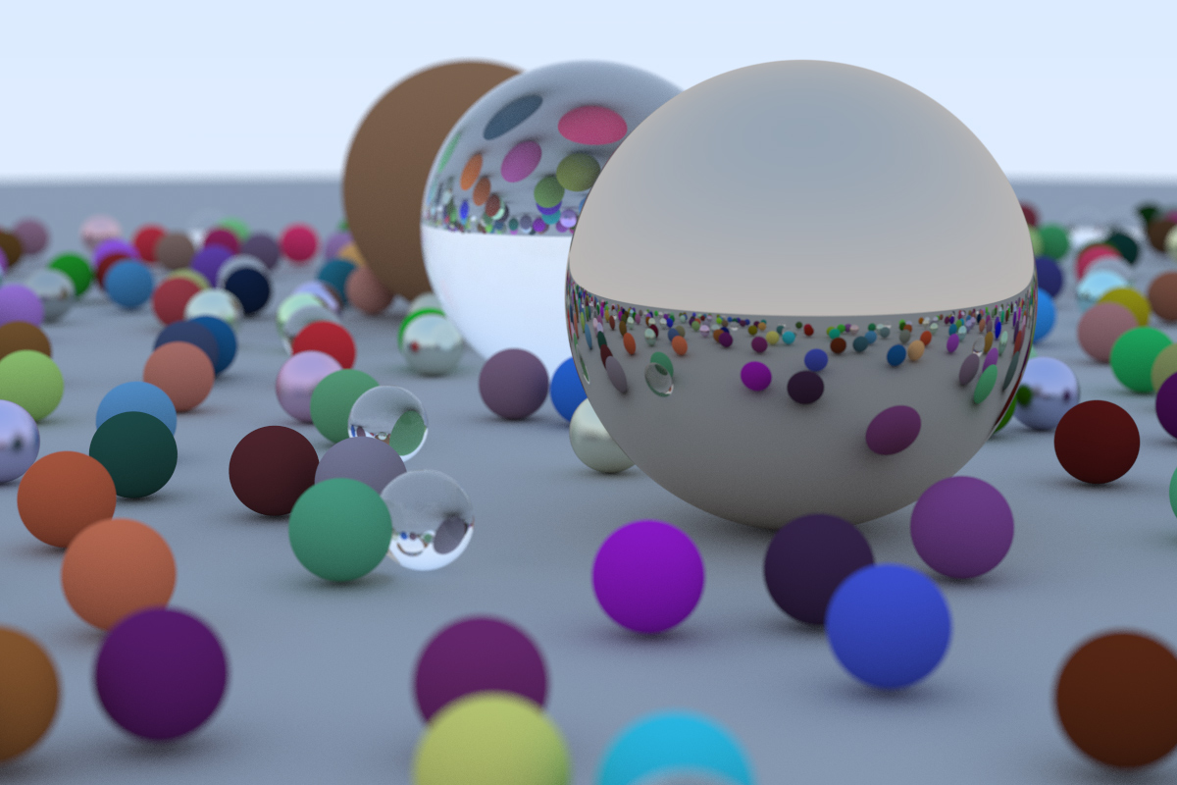
Segundo Projeto
Vocês irão desenvolver um Path Tracer baseado na proposta do livro texto e farão depois uma série de melhorias.

Slide 8
Segundo Projeto
Os exemplos todos estão em C++, assim seria uma recomendação forte fazer o projeto em C++.
Existem algumas instruções de C++ que vocês podem não conhecer. Perguntem!
Vocês podem continuar em dupla inclusive para as atividades em aula.
Evitem ficar copiando os códigos sem saber o que esse faz, explorem sempre que possível o código que estão usando.

Slide 9
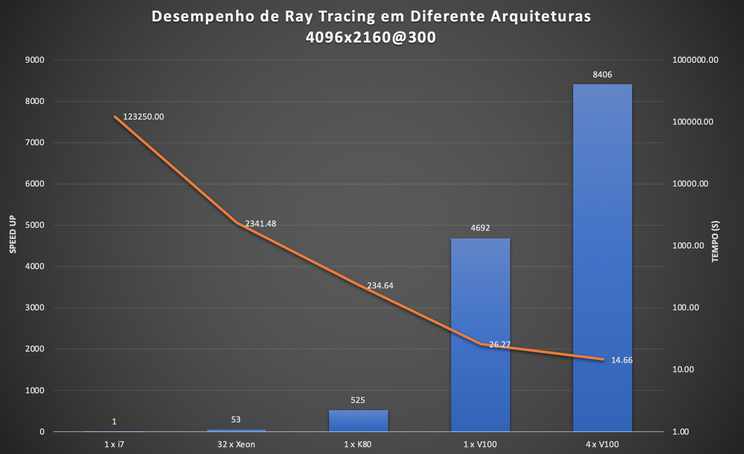
Desempenho do Algoritmo
Arquitetura | Speed up | Tempo (s) | Horas
1 x i7 | 1 | 123250.00 | 34.236
32 x Xeon | 53 | 2341.48 | 0.650
1 x K80 | 525 | 234.64 | 0.065
1 x V100 | 4692 | 26.27 | 0.007
4 x V100 | 8406 | 14.66 | 0.004

Slide 10
Arquivos PPM
A proposta desse segundo renderizador é ele salvar as imagens direto em arquivos. Para isso vamos usar o formato PPM, que é simples e fácil de gravar. E muitos leitores de imagens reconhecem o formato.
Especificação (para o formato de imagem única em cores em ASCII):
Texto em ASCII e dados separados por espaços em branco, TABs, CRs ou LFs.
Possíveis comentários iniciando pela hashtag (#) até final da linha
Um Magic Number para identificar o tipo do arquivo, no caso de imagens coloridas = "P6".
Uma largura e altura
O valor máximo da cor (deve ser menor que 65536 e maior que zero)
Pixels ordenados de cima para baixo e da esquerda para a direita
Cada pixel é um trio de amostras de vermelho, verde e azul, nessa ordem
Nenhuma linha deve ter mais de 70 caracteres (na prática os leitores parecem não se importar com isso)

Slide 11

Exemplo de Arquivo PPM
Exemplo de arquivo com 3 colunas e 2 linhas:
P3 # "P3" means this is a RGB color image in ASCII
3 2 # "3 2" is the width and height of the image in pixels
255 # "255" is the maximum value for each color
# The part above is the header
# The part below is the image data: RGB triplets
255 0 0 # red
0 255 0 # green
0 0 255 # blue
255 255 0 # yellow
255 255 255 # white
0 0 0 # black

Slide 12
Exemplo de Criação de Imagem (main.cc)
#include <iostream>
int main() {
// Image
const int image_width = 256;
const int image_height = 256;
// Render
std::cout << "P3\n" << image_width << ' ' << image_height << "\n255\n";
for (int j = image_height-1; j >= 0; --j) {
for (int i = 0; i < image_width; ++i) {
auto r = double(i) / (image_width-1);
auto g = double(j) / (image_height-1);
auto b = 0.25;
int ir = static_cast<int>(255.999 * r);
int ig = static_cast<int>(255.999 * g);
int ib = static_cast<int>(255.999 * b);
std::cout << ir << ' ' << ig << ' ' << ib << '\n';
}
}
}

Slide 13

Exemplo de Criação de Imagem
Execute o código e veja o resultado. Use o redirecionador para salvar a saída como um arquivo (texto).
c++-11 main.cc -o pathtracer
./pathtracer > image.ppm

Slide 14
Melhorias (extra)
Salvar diretamente em um arquivo:
#include <fstream> // para ler e gravar em arquivos
std::ofstream file; // Cria um stream para arquivos
file.open("image.ppm"); // Abre um arquivo para saída do stream
file << "P3\n" << image_width << ' ' << image_height << "\n255\n";
file << ir << ' ' << ig << ' ' << ib << '\n';
file.close(); // Fecha o stream para arquivo
insira/ajuste nas partes apropriadas do código, se desejar.

Slide 15
Adicionando Indicador de Progresso (main.cc)
Isso vai ajudar a identificar se o programa está avançando.
for (int j = image_height-1; j >= 0; --j) {
std::cerr << "\rScanlines remaining: " << j << ' ' << std::flush;
for (int i = 0; i < image_width; ++i) {
auto r = double(i) / (image_width-1);
auto g = double(j) / (image_height-1);
auto b = 0.25;
int ir = static_cast<int>(255.999 * r);
int ig = static_cast<int>(255.999 * g);
int ib = static_cast<int>(255.999 * b);
std::cout << ir << ' ' << ig << ' ' << ib << '\n';
}
}
std::cerr << "\nDone.\n";

Slide 16
Operações Vetoriais (vec3.h) 1/2
#ifndef VEC3_H
#define VEC3_H
#include <cmath>
#include <iostream>
using std::sqrt;
class vec3 {
public:
vec3() : e{0,0,0} {}
vec3(double e0, double e1, double e2) : e{e0, e1, e2} {}
double x() const { return e[0]; }
double y() const { return e[1]; }
double z() const { return e[2]; }
vec3 operator-() const { return vec3(-e[0], -e[1], -e[2]); }
double operator[](int i) const { return e[i]; }
double& operator[](int i) { return e[i]; }
vec3& operator+=(const vec3 &v) {
e[0] += v.e[0];
e[1] += v.e[1];
e[2] += v.e[2];
return *this;
}

Slide 17
Operações Vetoriais (vec3.h) 2/4
vec3& operator*=(const double t) {
e[0] *= t;
e[1] *= t;
e[2] *= t;
return *this;
}
vec3& operator/=(const double t) {
return *this *= 1/t;
}
double length() const {
return sqrt(length_squared());
}
double length_squared() const {
return e[0]*e[0] + e[1]*e[1] + e[2]*e[2];
}
public:
double e[3];
};
// Type aliases for vec3
using point3 = vec3; // 3D point
using color = vec3; // RGB color

Slide 18
Operações Vetoriais (vec3.h) 3/4
// vec3 Utility Functions
inline std::ostream& operator<<(std::ostream &out, const vec3 &v) {
return out << v.e[0] << ' ' << v.e[1] << ' ' << v.e[2];
}
inline vec3 operator+(const vec3 &u, const vec3 &v) {
return vec3(u.e[0] + v.e[0], u.e[1] + v.e[1], u.e[2] + v.e[2]);
}
inline vec3 operator-(const vec3 &u, const vec3 &v) {
return vec3(u.e[0] - v.e[0], u.e[1] - v.e[1], u.e[2] - v.e[2]);
}
inline vec3 operator*(const vec3 &u, const vec3 &v) {
return vec3(u.e[0] * v.e[0], u.e[1] * v.e[1], u.e[2] * v.e[2]);
}
inline vec3 operator*(double t, const vec3 &v) {
return vec3(t*v.e[0], t*v.e[1], t*v.e[2]);
}
inline vec3 operator*(const vec3 &v, double t) {
return t * v;
}
inline vec3 operator/(vec3 v, double t) {
return (1/t) * v;
}

Slide 19
Operações Vetoriais (vec3.h) 4/4
inline double dot(const vec3 &u, const vec3 &v) {
return u.e[0] * v.e[0]
+ u.e[1] * v.e[1]
+ u.e[2] * v.e[2];
}
inline vec3 cross(const vec3 &u, const vec3 &v) {
return vec3(u.e[1] * v.e[2] - u.e[2] * v.e[1],
u.e[2] * v.e[0] - u.e[0] * v.e[2],
u.e[0] * v.e[1] - u.e[1] * v.e[0]);
}
inline vec3 unit_vector(vec3 v) {
return v / v.length();
}
#endif

Slide 20
Funções Utilitárias para Cores (color.h)
#ifndef COLOR_H
#define COLOR_H
#include "vec3.h"
#include <iostream>
void write_color(std::ostream &out, color pixel_color) {
// Write the translated [0,255] value of each color component.
out << static_cast<int>(255.999 * pixel_color.x()) << ' '
<< static_cast<int>(255.999 * pixel_color.y()) << ' '
<< static_cast<int>(255.999 * pixel_color.z()) << '\n';
}
#endif

Slide 21
Atualizando Rotina Principal (main.cc)
#include "color.h"
#include "vec3.h"
#include <iostream>
#include <fstream> // para ler e gravar em arquivos.
int main() {
// Image
const int image_width = 256;
const int image_height = 256;
// Render
std::ofstream file; // Cria um stream para arquivos
file.open("image.ppm"); // Abre um arquivo para saída do stream
file << "P3\n" << image_width << ' ' << image_height << "\n255\n";
for (int j = image_height-1; j >= 0; --j) {
std::cerr << "\rScanlines remaining: " << j << ' ' << std::flush;
for (int i = 0; i < image_width; ++i) {
color pixel_color(double(i)/(image_width-1), double(j)/(image_height-1), 0.25);
write_color(file, pixel_color);
}
}
file.close(); // Fecha o stream para arquivo
std::cerr << "\nDone.\n";
}

Slide 22

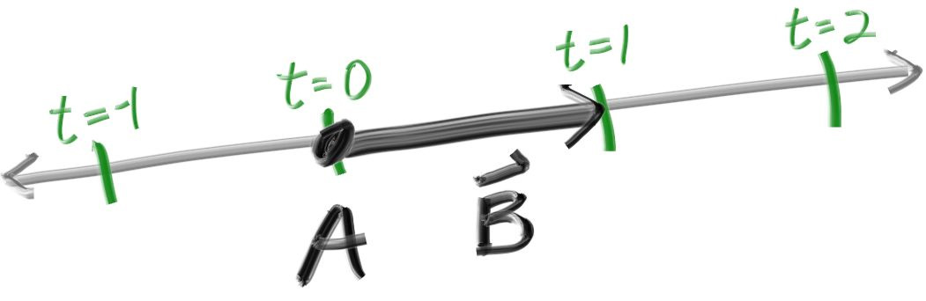
Raio (half-line / semirreta)
Raios do RayTracer
A é a origem do raio
b é um vetor que define a direção do raio
t é um parâmetro real
P(t) é o ponto sobre o raio

Slide 23
Raios (ray.h)
#ifndef RAY_H
#define RAY_H
#include "vec3.h"
class ray {
public:
ray() {}
ray(const point3& origin, const vec3& direction)
: orig(origin), dir(direction)
{}
point3 origin() const { return orig; }
vec3 direction() const { return dir; }
point3 at(double t) const {
return orig + t*dir;
}
public:
point3 orig;
vec3 dir;
};
#endif

Slide 24
Lançando os Raios na Cena
Vamos lançar raios pelos pixels e calcular a cor vista na direção desses raios. As etapas envolvidas são:
calcular o raio do ponto de vista até o pixel;
determinar quais objetos o raio faz a interseção;
calcular uma cor para esse ponto de interseção.

Slide 25
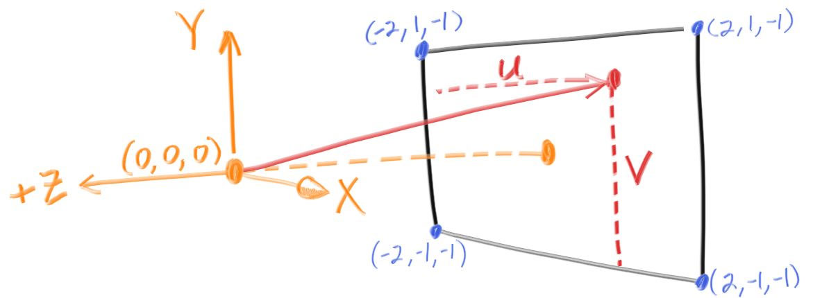
Criando câmera
Vamos deixar o ponto de vista no (0,0,0) olhando para o Z negativo.
A varredura da tela será a partir do ponto superior esquerdo.
A razão de aspecto da tela será de 16:9.

Slide 26
Lançando os Raios (main.cc) 1/2
#include "color.h"
#include "ray.h"
#include "vec3.h"
#include <iostream>
#include <fstream> // para ler e gravar em arquivos.
// Função auxiliar para criar um fundo de imagem colorido
color ray_color(const ray& r) {
vec3 unit_direction = unit_vector(r.direction());
auto t = 0.5*(unit_direction.y() + 1.0);
return (1.0-t)*color(1.0, 1.0, 1.0) + t*color(0.5, 0.7, 1.0);
}
int main() {
// Image
const auto aspect_ratio = 16.0 / 9.0;
const int image_width = 400;
const int image_height = static_cast<int>(image_width / aspect_ratio);
// Camera
auto viewport_height = 2.0;
auto viewport_width = aspect_ratio * viewport_height;
auto focal_length = 1.0;
auto origin = point3(0, 0, 0);
auto horizontal = vec3(viewport_width, 0, 0);
auto vertical = vec3(0, viewport_height, 0);
auto lower_left_corner = origin - horizontal/2 - vertical/2 - vec3(0, 0, focal_length);

Slide 27
Lançando os Raios (main.cc) 2/2
// Render
std::ofstream file; // Cria um stream para arquivos
file.open("image.ppm"); // Abre um arquivo para saída do stream
file << "P3\n" << image_width << ' ' << image_height << "\n255\n";
for (int j = image_height-1; j >= 0; --j) {
std::cerr << "\rScanlines remaining: " << j << ' ' << std::flush;
for (int i = 0; i < image_width; ++i) {
auto u = double(i) / (image_width-1);
auto v = double(j) / (image_height-1);
ray r(origin, lower_left_corner + u*horizontal + v*vertical - origin);
color pixel_color = ray_color(r);
write_color(file, pixel_color);
}
}
file.close(); // Fecha o stream para arquivo
std::cerr << "\nDone.\n";
}

Slide 28

Interpolações
Lembrando que para o céu estamos fazendo uma interpolação linear "lerp".
t variando de 0 a 1

Slide 29
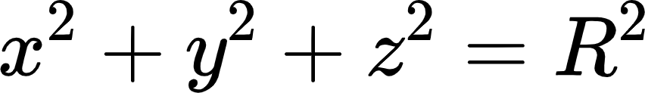
Adicionando uma Esfera
Esferas são objetos comuns em RayTracer devido à simplicidade de calcular a intersecção de um raio com uma esfera.
Assim, para um ponto (x, y, z) sobre a esfera a equação acima precisa ser verdadeira.
Para um ponto dentro da esfera x² + y² + z² < R²
Para um ponto fora da esfera x² + y² + z² > R²

Slide 30
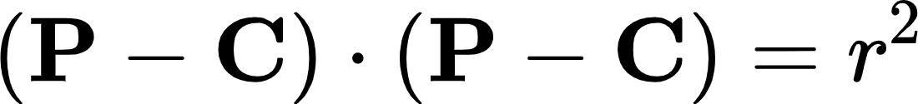
Adicionando uma Esfera
Para uma esfera centrada em (C_{x},C_{y},C_{z}):
Para um ponto P na superfície, podemos calcular o vetor (P-C), logo:
Assim a equação da esfera na forma vetorial é:

Slide 31
Adicionando uma Esfera
Desejamos saber se o raio P(t)=A+tb intersecta a esfera, assim:
Ou expandindo:

Slide 32
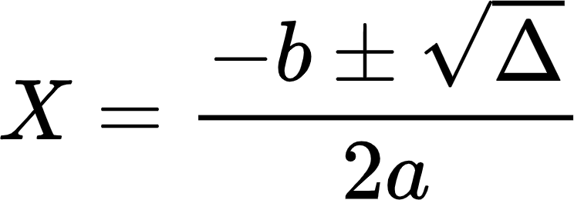

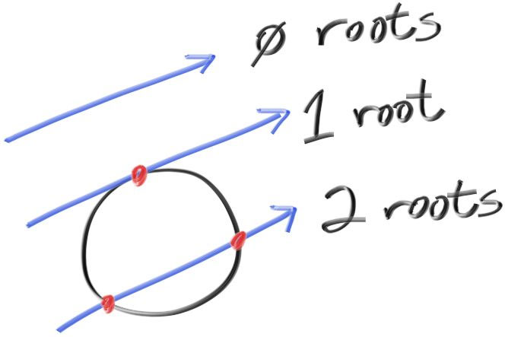
Adicionando uma Esfera
Podemos usar o Bhaskara para encontrar as raízes da equação de segundo grau.
Se o delta:
positivo: temos duas raizes
zero: temos uma raiz
negativo: não temos solução

Slide 33
Em uma próxima edição explicar com mais calma a intersecção de raio com esfera.
Estudantes tiveram um pouco de dificuldade de entender equação do segundo grau.

Slide 34
Criando Imagem da Esfera
bool hit_sphere(const point3& center, double radius, const ray& r) {
vec3 oc = r.origin() - center;
auto a = dot(r.direction(), r.direction());
auto b = 2.0 * dot(oc, r.direction());
auto c = dot(oc, oc) - radius*radius;
auto discriminant = b*b - 4*a*c;
return (discriminant > 0);
}
// Função auxiliar para criar um fundo de imagem colorido
color ray_color(const ray& r) {
if (hit_sphere(point3(0,0,-1), 0.5, r))
return color(1, 0, 0);
vec3 unit_direction = unit_vector(r.direction());
auto t = 0.5*(unit_direction.y() + 1.0);
return (1.0-t)*color(1.0, 1.0, 1.0) + t*color(0.5, 0.7, 1.0);
}

Slide 35
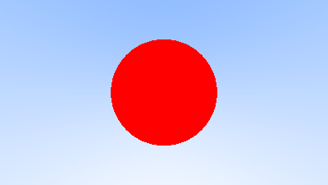
Desenhando a esfera
Dois problemas:
Uma esfera atrás da câmera apareceria
Não estamos tratando os tons de cores devido a efeitos de iluminação

Slide 36

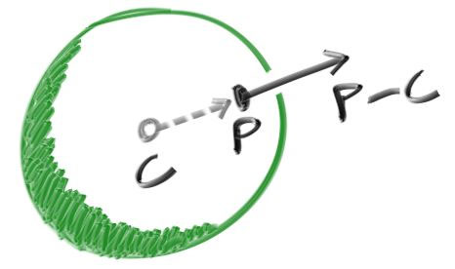
Normais na Superfície
Para descobrir o vetor normal em um ponto na superfície de uma esfera, basta subtrair esse ponto do centro da esfera:

Slide 37
Renderizando usando as normais
double hit_sphere(const point3& center, double radius, const ray& r) {
vec3 oc = r.origin() - center;
auto a = dot(r.direction(), r.direction());
auto b = 2.0 * dot(oc, r.direction());
auto c = dot(oc, oc) - radius*radius;
auto discriminant = b*b - 4*a*c;
if (discriminant < 0) {
return -1.0;
} else {
return (-b - sqrt(discriminant) ) / (2.0*a);
}
}
// Função auxiliar para criar um fundo de imagem colorido
color ray_color(const ray& r) {
auto t = hit_sphere(point3(0,0,-1), 0.5, r);
if (t > 0.0) {
vec3 N = unit_vector(r.at(t) - vec3(0,0,-1));
return 0.5*color(N.x()+1, N.y()+1, N.z()+1);
}
vec3 unit_direction = unit_vector(r.direction());
t = 0.5*(unit_direction.y() + 1.0);
return (1.0-t)*color(1.0, 1.0, 1.0) + t*color(0.5, 0.7, 1.0);
}

Slide 38

Esfera exibindo valores das normais
Os valores das normais (x,y,z) foram mapeados para as cores na superfície (r,b,g).

Slide 39
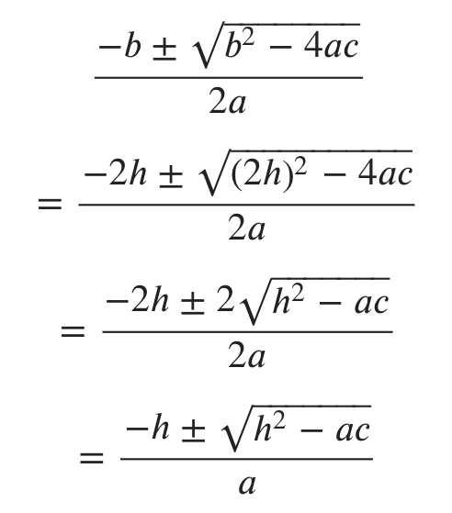
Simplificando o código de intersecção de raios
Primeiro, o produto escalar de um vetor por ele mesmo é igual ao quadrado do módulo daquele vetor.
Segundo que o valor de b é uma multiplicação de 2, assim podemos colocar em evidência esse fator 2 e simplificar.

Slide 40
Renderizando usando as normais (main.cc)
double hit_sphere(const point3& center, double radius, const ray& r) {
vec3 oc = r.origin() - center;
auto a = r.direction().length_squared();
auto half_b = dot(oc, r.direction());
auto c = oc.length_squared() - radius*radius;
auto discriminant = half_b*half_b - a*c;
if (discriminant < 0) {
return -1.0;
} else {
return (-half_b - sqrt(discriminant) ) / a;
}
}

Slide 41
Abstração para objetos intersectáveis
Vamos criar uma classe abstrata para organizar esses objetos.
Vamos testar se a intersecção ocorre entre um t_{min} e t_{max}.
Temos de limitar a intersecção mais próxima da origem do raio.

Slide 42
Objetos intersectáveis (hittable.h)
#ifndef HITTABLE_H
#define HITTABLE_H
#include "ray.h"
struct hit_record {
point3 p;
vec3 normal;
double t;
};
class hittable {
public:
virtual bool hit(const ray& r, double t_min, double t_max, hit_record& rec) const = 0;
};
#endif

Slide 43
Classe para esferas (sphere.h) 1/2
#ifndef SPHERE_H
#define SPHERE_H
#include "hittable.h"
#include "vec3.h"
class sphere : public hittable {
public:
sphere() {}
sphere(point3 cen, double r) : center(cen), radius(r) {};
virtual bool hit(
const ray& r, double t_min, double t_max, hit_record& rec) const override;
public:
point3 center;
double radius;
};

Slide 44
Classe para esferas (sphere.h) 2/2
bool sphere::hit(const ray& r, double t_min, double t_max, hit_record& rec) const {
vec3 oc = r.origin() - center;
auto a = r.direction().length_squared();
auto half_b = dot(oc, r.direction());
auto c = oc.length_squared() - radius*radius;
auto discriminant = half_b*half_b - a*c;
if (discriminant < 0) return false;
auto sqrtd = sqrt(discriminant);
// Find the nearest root that lies in the acceptable range.
auto root = (-half_b - sqrtd) / a;
if (root < t_min || t_max < root) {
root = (-half_b + sqrtd) / a;
if (root < t_min || t_max < root)
return false;
}
rec.t = root;
rec.p = r.at(rec.t);
rec.normal = (rec.p - center) / radius;
return true;
}
#endif

Slide 45
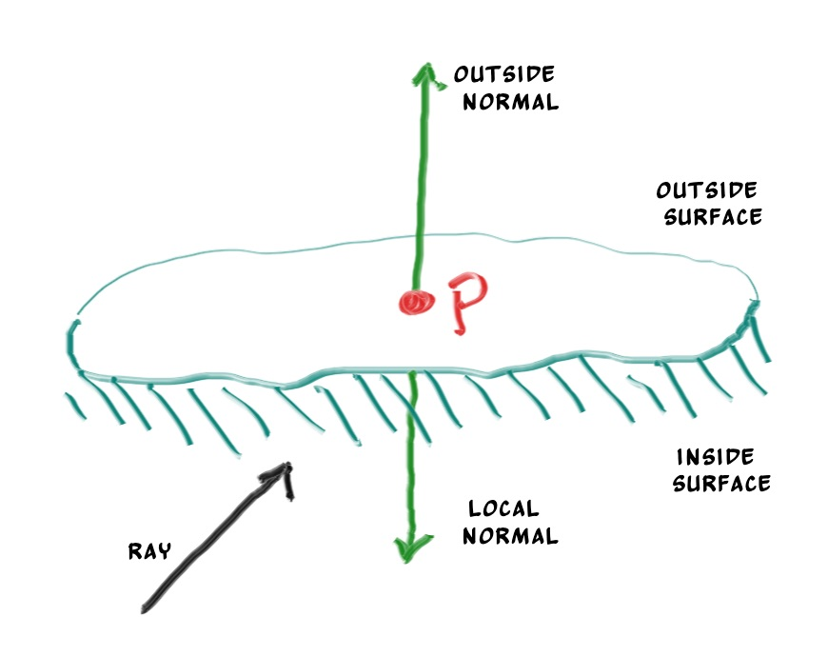
Face frontal e traseira
Os raios lançados podem intersectar as superfícies dos objetos pelo lado interno ou externo, para obter a direção basta fazer uma operação de produto escalar dos vetores.

Slide 46
Virando a normal conforme direção do raio
A proposta aqui adotada será de definir os valores da normal e tipo de face (frontal, traseira) que está se tratando.
Algorítmo da lógica proposta
bool front_face;
if (dot(ray_direction, outward_normal) > 0.0) {
// ray is inside the sphere
normal = -outward_normal;
front_face = false;
} else {
// ray is outside the sphere
normal = outward_normal;
front_face = true;
}

Slide 47
Atualizando código da intersecção (hittable.h)
struct hit_record {
point3 p;
vec3 normal;
double t;
bool front_face;
inline void set_face_normal(const ray& r, const vec3& outward_normal) {
front_face = dot(r.direction(), outward_normal) < 0;
normal = front_face ? outward_normal :-outward_normal;
}
};

Slide 48
Atualizando código da intersecção (sphere.h)
bool sphere::hit(const ray& r, double t_min, double t_max, hit_record& rec) const {
...
rec.t = root;
rec.p = r.at(rec.t);
vec3 outward_normal = (rec.p - center) / radius;
rec.set_face_normal(r, outward_normal);
return true;
}

Slide 49
Lista de Intersectáveis (hittable_list.h) 1/2
#ifndef HITTABLE_LIST_H
#define HITTABLE_LIST_H
#include "hittable.h"
#include <memory>
#include <vector>
using std::shared_ptr;
using std::make_shared;
class hittable_list : public hittable {
public:
hittable_list() {}
hittable_list(shared_ptr<hittable> object) { add(object); }
void clear() { objects.clear(); }
void add(shared_ptr<hittable> object) { objects.push_back(object); }
virtual bool hit(
const ray& r, double t_min, double t_max, hit_record& rec) const override;
public:
std::vector<shared_ptr<hittable>> objects;
};

Slide 50
Lista de Intersectáveis (hittable_list.h) 2/2
bool hittable_list::hit(const ray& r, double t_min, double t_max, hit_record& rec) const {
hit_record temp_rec;
bool hit_anything = false;
auto closest_so_far = t_max;
for (const auto& object : objects) {
if (object->hit(r, t_min, closest_so_far, temp_rec)) {
hit_anything = true;
closest_so_far = temp_rec.t;
rec = temp_rec;
}
}
return hit_anything;
}
#endif

Slide 51
C++ STL Vector e Smart Pointers
std::vector é um implementação de lista em C++. Uma forma de incluir objetos é através do método push_back().
std::shared_ptr<type> é um smart pointer, sua criação é pelo std::make_shared<type>. Por exemplo:
shared_ptr<double> double_ptr = make_shared<double>(0.37);
shared_ptr<vec3> vec3_ptr = make_shared<vec3>(1.414214, 2.718281, 1.618034);
shared_ptr<sphere> sphere_ptr = make_shared<sphere>(point3(0,0,0), 1.0);

Slide 52
Constantes e Funções úteis (rtweekend.h)
#ifndef RTWEEKEND_H
#define RTWEEKEND_H
#include <cmath>
#include <limits>
#include <memory>
// Usings
using std::shared_ptr;
using std::make_shared;
using std::sqrt;
// Constants
const double infinity = std::numeric_limits<double>::infinity();
const double pi = 3.1415926535897932385;
// Utility Functions
inline double degrees_to_radians(double degrees) {
return degrees * pi / 180.0;
}
// Common Headers
#include "ray.h"
#include "vec3.h"
#endif

Slide 53
Atualizando a rotina principal (main.cc) 1/3
#include "rtweekend.h"
#include "color.h"
#include "hittable_list.h"
#include "sphere.h"
#include <iostream>
#include <fstream> // para ler e gravar em arquivos.
// Função auxiliar para calcular cores
color ray_color(const ray& r, const hittable& world) {
hit_record rec;
if (world.hit(r, 0, infinity, rec)) {
return 0.5 * (rec.normal + color(1,1,1));
}
vec3 unit_direction = unit_vector(r.direction());
auto t = 0.5*(unit_direction.y() + 1.0);
return (1.0-t)*color(1.0, 1.0, 1.0) + t*color(0.5, 0.7, 1.0);
}

Slide 54
Atualizando a rotina principal (main.cc) 2/3
int main() {
// Image
const auto aspect_ratio = 16.0 / 9.0;
const int image_width = 400;
const int image_height = static_cast<int>(image_width / aspect_ratio);
// World
hittable_list world;
world.add(make_shared<sphere>(point3(0,0,-1), 0.5));
world.add(make_shared<sphere>(point3(0,-100.5,-1), 100));
// Camera
auto viewport_height = 2.0;
auto viewport_width = aspect_ratio * viewport_height;
auto focal_length = 1.0;
auto origin = point3(0, 0, 0);
auto horizontal = vec3(viewport_width, 0, 0);
auto vertical = vec3(0, viewport_height, 0);
auto lower_left_corner = origin - horizontal/2 - vertical/2 - vec3(0, 0, focal_length);

Slide 55
Atualizando a rotina principal (main.cc) 3/3
// Render
std::ofstream file; // Cria um stream para arquivos
file.open("image.ppm"); // Abre um arquivo para saída do stream
file << "P3\n" << image_width << ' ' << image_height << "\n255\n";
for (int j = image_height-1; j >= 0; --j) {
std::cerr << "\rScanlines remaining: " << j << ' ' << std::flush;
for (int i = 0; i < image_width; ++i) {
auto u = double(i) / (image_width-1);
auto v = double(j) / (image_height-1);
ray r(origin, lower_left_corner + u*horizontal + v*vertical - origin);
color pixel_color = ray_color(r, world);
write_color(file, pixel_color);
}
}
file.close(); // Fecha o stream para arquivo
std::cerr << "\nDone.\n";
}

Slide 56
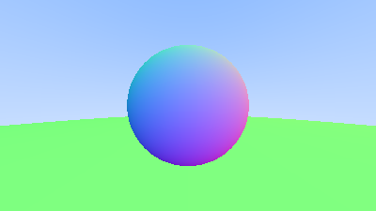
Resultado da organização do código
Se tudo correu bem, você deve ter a seguinte imagem.

Slide 57
Computação Gráfica
Luciano Soares
<lpsoares@insper.edu.br>
Fabio Orfali
<fabioo1@insper.edu.br>

